Slide 1
Métodos locales de búsqueda
Inteligencia Artificial 1
Tema 2: Métodos de solución de problemas.
Dr. Yasiel Pérez Vera

Slide 2
Objetivo:
Caracterizar los métodos de búsqueda local.

Slide 3
Contenido:
Hill Climbing.
Simulated Annealing.
Local Beam Search.

Slide 4
Bibliografía
Patrick Henry Winston, Inteligencia Artificial, 3ra edición, 1992.
Elaine Rich & Kevin Knight, Inteligencia Artificial, 2da edición, 1994.
Dr. Rafael Bello Perez, Curso de Métodos de Solución de Problemas para la Inteligencia Artificial.

Slide 5
INTRODUCCIÓN
Métodos de búsqueda vistos:
explorar el espacio de búsqueda sistemáticamente
almacenar en memoria las alternativas han sido exploradas en cada momento (caminos)
en muchos problemas es irrelevante el camino para llegar al objetivo (8 reinas)
Búsqueda local:
moverse a los vecinos del estado actual
necesitan de muy poco almacenamiento para su ejecución
útiles en problemas de optimización (objetivo es encontrar el mejor estado según una función objetivo)

Slide 6
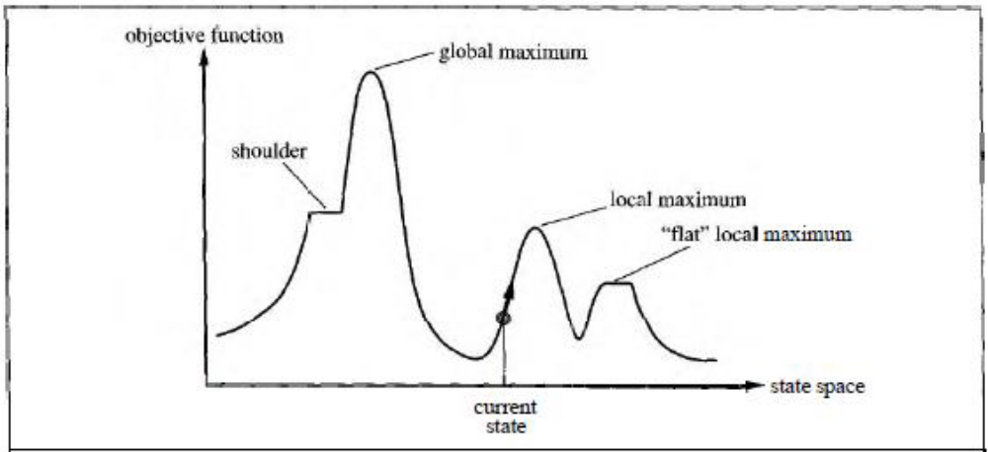
Búsqueda Local.

Slide 7
Búsqueda Local.
Un algoritmo de búsqueda local completo siempre encuentra un objetivo si existe
Un algoritmo óptimo siempre encuentra un extremo global

Slide 8
Ascensión de Colinas (hill-climbing)
Existe un conjunto de problemas para los cuales el camino que conduce a la solución es irrelevante
Usualmente esto ocurre en aquellos problemas en los que la descripción del estado contiene toda la información necesaria para una solución
Toma su nombre de la semejanza que tiene con un alpinista quien desea alcanzar rápidamente el pico de una montaña, este selecciona la dirección de ascenso mayor a partir de la posición actual

Slide 9
Ascensión de Colinas (hill-climbing)
Con este método la estrategia es repetidamente expandir un nodo, inspeccionar sus sucesores recién generados, y seleccionar y expandir el mejor entre los sucesores sin mantener referencias a los padres.

Slide 10
Ascensión de Colinas
1.Evaluar el estado actual. Si es también el estado objetivo, devolverlo y terminar.
2.Repetir hasta hallar solución o hasta que una iteración completa no produzca un cambio en el estado actual.
  a)Sea Sucesor (SUCC) un estado tal que algún posible sucesor del estado actual sea mejor que este SUCC.
  b)Para cada operador aplicado al estado actual hacer lo siguiente:
    i.Aplicar el operador y generar un nuevo estado.
    ii. Evaluar el nuevo estado. Si es un estado objetivo, devolverlo y terminar.
    Si no, compararlo con SUCC. Si es mejor, asignar a SUCC este nuevo estado. Si no es mejor, dejar SUCC como está.
  c)Si SUCC es mejor que el estado actual, hacer que el estado actual sea SUCC.

Slide 11
Algunas observaciones sobre el método
Cuando se llega a un nodo muerto no hay forma de hacer retroceso (salvo generar otro nodo raíz)
    Es usado cuando existe una buena función heurística.
    La estrategia es llamada irrevocable porque el proceso no nos permite virar la atención hacia alternativas previamente suspendidas.
    La estrategia es también útil en problemas donde los operadores poseen un cierto tipo de independencias (la aplicación de un operador no afecta la aplicabilidad de otros operadores).

Slide 12
Casos de fallo:
Un máximo local: es un estado que es mejor que todos sus vecinos pero no es mejor que algunos otros estados más lejanos. Todos los movimientos parecen empeorar las cosas.
Una meseta: es un área plana en el espacio de búsqueda en la cual todo el conjunto de estados vecinos tiene el mismo valor.

Slide 13
Casos de fallo (Posibles soluciones):
Regresar a un nodo previo e intentar tomar en una dirección diferente. Para ello es necesario mantener una lista de caminos posibles. Es adecuada para tratar con máximos locales.
Hacer un gran salto en alguna dirección para llegar a una nueva sección del espacio de búsqueda. Si los únicos operadores aplicables describen pequeños pasos se deben aplicar varias veces en la misma dirección. Es adecuada para tratar mesetas.
Aplicar dos o más reglas antes de realizar la comprobación. Esto corresponde a moverse en varios direcciones a la vez.
Cambiar la heurística.

Slide 14
Local Beam Search
Mantiene en memoria k estados en lugar de uno solo
Comienza con k estados generados aleatoriamente
En cada paso, todos los sucesores de los k estados son generados
Si alguno es el objetivo, el algoritmo se detiene. Si no, selecciona los k mejores sucesores de toda la lista de estados obtenidos y se repite el proceso.

Slide 15
Recocido simulado (simulated annealing)
Variación: La diferencia principal de este algoritmo con respecto al hill- climbing es que se admite con cierta probabilidad movimiento a estados peores que el actual.
Al inicio del proceso puede realizar algunos movimientos de descenso.
Objetivo:
solución final sea relativamente insensible al estado inicial.
⇒ disminuye la posibilidad de caer en un máximo local o una meseta

Slide 16
Recocido simulado (simulated annealing)
Base: Proceso físico de recocido.
Objetivo de este proceso es producir un estado final de mínima energía.
En este proceso los cambios son graduales usualmente hacia abajo, pero pueden ocurrir movimientos de ascensos de la energía con probabilidad: P=e^{-dE/T}
Donde dE cambio positivo en el nivel de energía, T es la temperatura

Slide 17
Recocido simulado (simulated annealing)
Esquema de recorrido tiene tres componentes:
La primera es el valor inicial para T.
El segundo el criterio para decidir cuando reducir la T.
El tercero es la cantidad por la cual T debe ser reducida cada vez que sea cambiada.

Slide 18
Recocido simulado (simulated annealing)
Algoritmo RS:
P1. Evaluar el estado inicial. Si es objetivo SALIR con ÉXITO, sino hacerlo estado actual.
P2. Asignar a BEST-SO-FAR el estado actual.
P3. Inicializar T según el esquema de recocido.

Slide 19
Recocido simulado (simulated annealing)
P4. Iterar hasta encontrar una solución o hasta que no haya nuevos operadores aplicables al estado actual.
Seleccionar un operador no usado y aplicarlo al estado actual para producir un nuevo estado.
Evaluar el nuevo estado.
Si el nuevo estado es objetivo, SALIR con ÉXITO.
Si no es objetivo pero es mejor que el actual, hacerlo actual. Asignarlo a BEST-SO-FAR.

Slide 20
Recocido simulado (simulated annealing)
P4: Continuación:
Si no es mejor entonces calcular:
dE= |(valor del estado actual) - (valor del nuevo estado)|.
p’=e^{-dE/T}
Generar un número aleatorio a en el rango [0,1].
Si a<p’ entonces hacer el movimiento.
Revisar T de acuerdo al esquema de recorrido.
P5. Retornar BEST-SO-FAR como la respuesta.

Slide 21
Recocido simulado (simulated annealing)
La probabilidad de que ocurra un movimiento de ascenso de la energía decrece a medida que la temperatura decrece.
Por eso tales movimientos son más posibles al inicio del proceso cuando la temperatura es alta y menos probable al final.
En cualquier momento pueden ocurrir movimientos de ascenso, aunque con menos probabilidad y magnitud al final del proceso hasta que finalmente el proceso converge a un mínimo.

Slide 22
Recocido simulado (simulated annealing)
El proceso es gobernado por el parámetro T.
El plan de cómo variar T se denomina esquema de recocido.
Un enfriamiento demasiado rápido puede llevar a regiones estables de alta energía (mínimos locales en lugar de globales).
Un enfriamiento lento propicia alcanzar con más seguridad una estructura uniforme (mínimo global), pero si es demasiado lento se pierde tiempo.
El esquema de recorrido óptimo para cada problema particular tiene que ser descubierto empíricamente.

Slide 23
Conclusiones

Slide 24
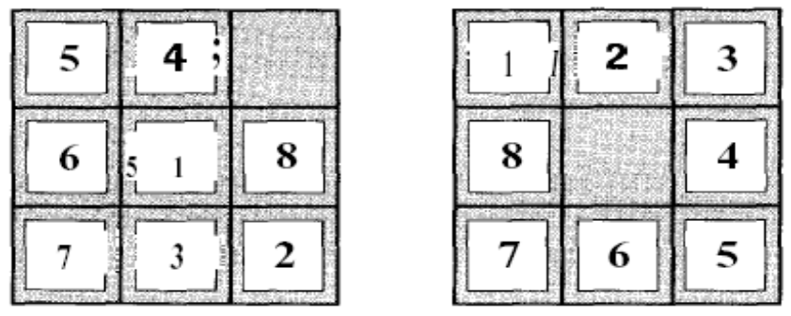
Estudio Independiente
A partir del problema de las 8 piezas descrito en la conferencia anterior,
A partir del estado actual de la figura y mediante las siguientes transiciones, en ese orden:
-Mover abajo
-Mover a la derecha
-Mover arriba
-Mover a la izquierda
Teniendo como heurística la cantidad de piezas fuera de su lugar en el estado objetivo. Aplique un algoritmo Hill Climbing y termine cuando llegue a tener 2 piezas en su lugar.

Slide 25
Métodos locales de búsqueda
Inteligencia Artificial 1
Tema 2: Métodos de solución de problemas.
Dr. Yasiel Pérez Vera

